Slide 1


Основы Git & GitHub
А также все про системы контроля версий

Slide 2

Git деген не?
Git — это распределённая система управления версиями, используемая для отслеживания изменений в файлах и координации работы над проектом среди нескольких разработчиков.

Slide 3

А зачем оно надо?
Основные функции Git:
Отслеживание изменений: Сохраняет историю изменений в проекте.
Ветвление: Позволяет работать над разными версиями проекта параллельно.
Совместная работа: Упрощает работу в команде, синхронизируя изменения.
Резервное копирование: Локальные репозитории содержат полную копию истории проекта.

Slide 4
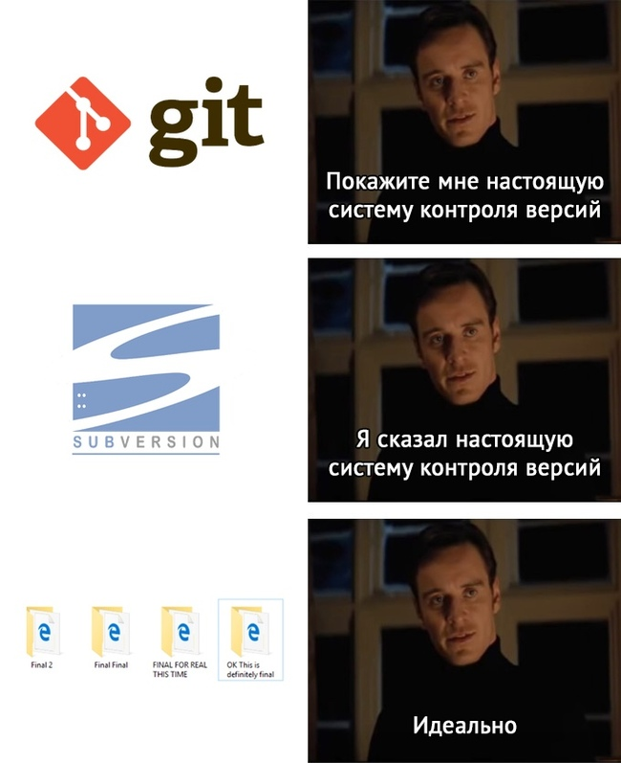

Slide 5
GIT CLI
Основные команды:
git init — инициализация репозитория;
git add — добавление файлов в индекс;
git commit — фиксация изменений;
git push — отправка изменений на удалённый репозиторий;
git pull — получение изменений из удалённого репозитория.
Git часто используется с сервисами вроде GitHub, GitLab для удобного хостинга репозиториев.

Slide 6
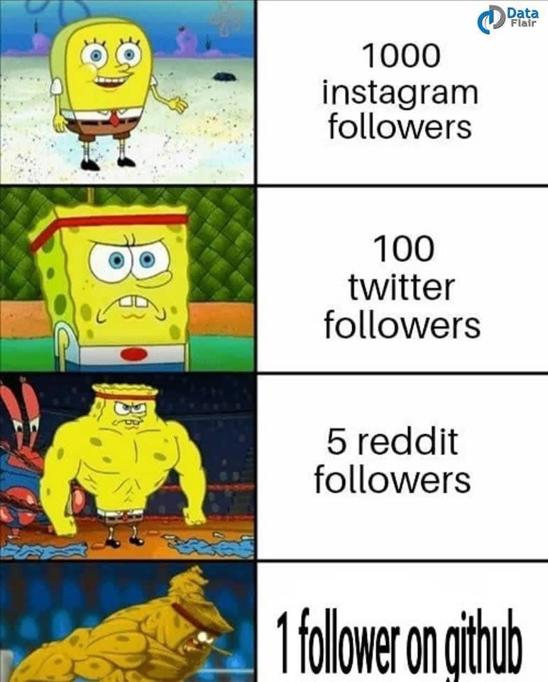
Github бул не?
GitHub — это веб-сервис для хостинга Git-репозиториев, который предоставляет удобные инструменты для совместной работы над проектами.

Slide 7
Функции гитхаба
Хранение репозиториев: Позволяет хранить проекты в удалённом репозитории, доступном онлайн.
Pull Request: Механизм для предложения изменений в проекте, где другие участники могут просматривать и комментировать код.
Issues: Инструмент для управления задачами и багами в проекте.
GitHub Actions: Автоматизация CI/CD процессов для тестирования и развёртывания приложений.
GitHub Pages: Хостинг статических сайтов прямо из репозитория.
Вики и документация: Возможность вести документацию и обсуждения внутри проекта.

Slide 8

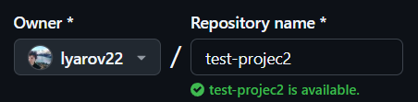
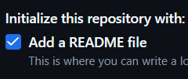

Регистрация и создание проекта в GitHub
Регистрируемся через почту / гугл аккаунт
Открываем профиль и жмем
Пишем названия репозитория(проекта)
Ставим галочку (создастся файл с описанием проекта)
Создаем репозиторий :3

Slide 9
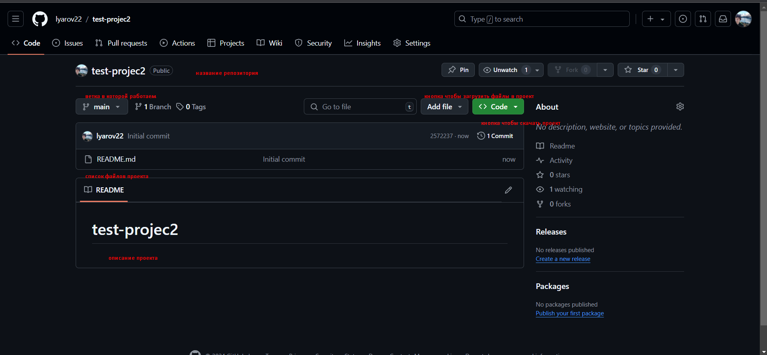

Slide 10
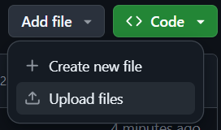
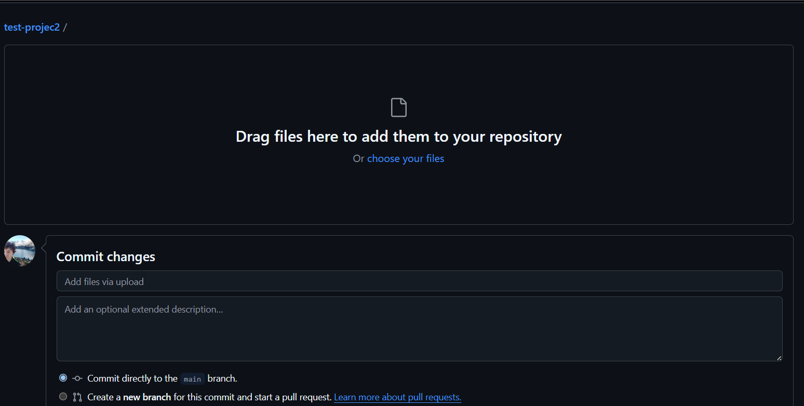

Окей мы создали репозиторий и че дальше?
Добавляем файлы:
1 Способ –
через сайт гитхаба жмем сюда
переносим в окно браузера файлы
Жмем зеленую кнопку Commit

Slide 11
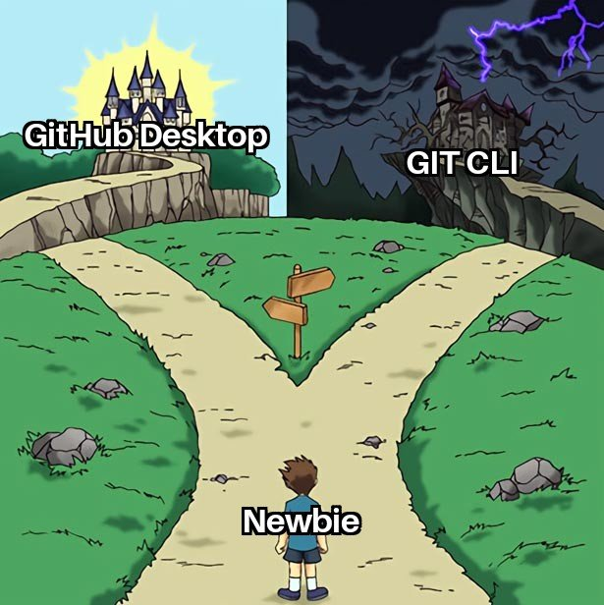
GitHub Desktop наше счастье

Slide 12
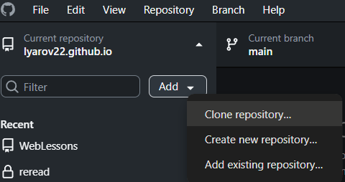

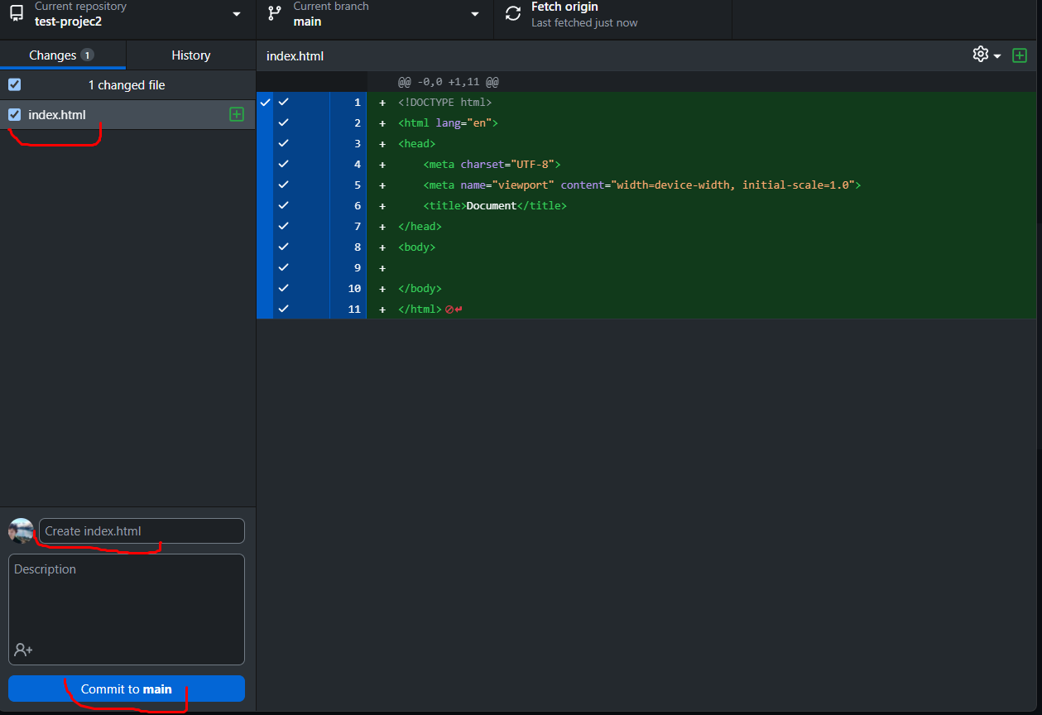

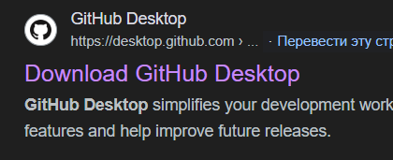
Способ на постоянку
Качаем гитхаб десктоп (мак/винда)
Входим в акк и клонируем репо
Жмем
Создаем/редактируем файлы
Жмем коммит, затем Push

Slide 13
Хостим сайты чтобы их видели все
Создаем репозиторий с именем *ваш_никнейм*.github.io
Закидываем туда html, css, js файлы
Ждем пару минут и смотрим в браузере ссылку
*ваш_никнейм*.github.io
Пример: https://lyarov22.github.io

Slide 14
Задание
Создать репозиторий с именем *ваш_никнейм*.github.io
Загрузить свой сайт (который делали или новый) на гитхаб
Отправить ссылку на репозиторий в группу

